Slide 1
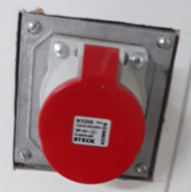
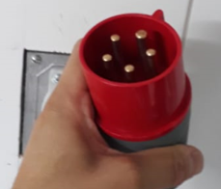
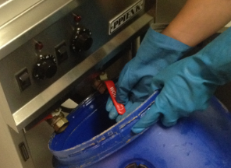
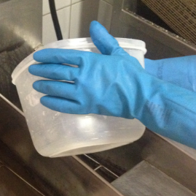
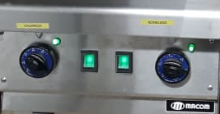
VOCÊ SABIA?
Ação Preventiva
Fritadeira
IMPORTANTE!!!
DESABILITAÇÃO:
Passo 1: Desligar a fritadeira e desconectar a tomada da corrente elétrica:
Passo 2: Retirar todo o óleo da fritadeira e despejar no galão:
HABILITAÇÃO:
Passo 3: Encher a fritadeira com água (até cobrir a resistência) e colocar 750 ml do produto Suma Grill:
Passo 4: Ligar a fritadeira e deixá-la funcionando por 15 minutos na temperatura 38 graus:
ligada
NOTA: Importante realizar esse procedimento com uso da luva de látex.

Slide 2
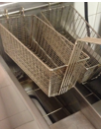
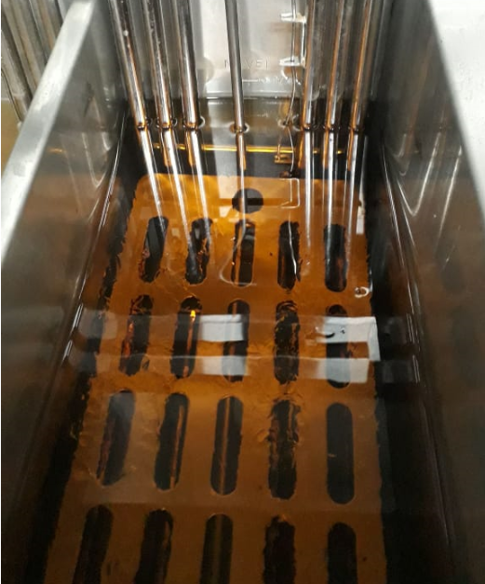
VOCÊ SABIA?
Ação Preventiva
Fritadeira
IMPORTANTE!!!
Passo 5: Lavar os cestos, compartimentos e parte externa da fritadeira conforme procedimento descrito no Guia Rápido Cozinha:
Passo 6: Retirar com cuidado, a solução imersa na parte interna da fritadeira e enxaguar com água até remover a sujidade e o produto:
Passo 7: Abastecer a fritadeira com óleo novo de maneira que cubra a resistência. Colocar os cestos e compartimentos em seu devido lugar:
resistência
NOTA: A limpeza da fritadeira e a troca do óleo deve ser realizada a cada 10 dias. Preencher o formulário de Controle de troca óleo toda vez que o respectivo procedimento ocorrer.
NOTA: Em funcionamento, checar ao menos 3x ao dia se a fritadeira está atingindo a temperatura correta de 160 a 180 graus.

Slide 3
Como e onde fixar os Apoios Visuais?
1° Passo: Imprimir o conteúdo na opção colorida;
2° Passo: Recortar o espaço em branco deixando apenas o conteúdo impresso.

Slide 4
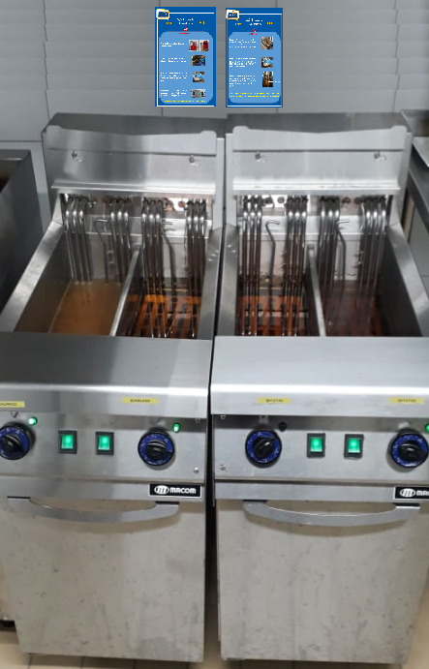
Como e onde fixar os Apoios Visuais?
3° Passo: Passar papel contact sobre o Apoio Visual e fixar na parede - em cima da fritadeira:

